Slide 1
Nauka o krajině

Slide 2
Krajina a její vlastnosti
Struktura
Hranice
Relativní homogenita
Geneze
Dynamika
Stav
Přírodní režim
Stabilita
Citlivost
Potenciál
Rovnováha

Slide 3
1.Struktura krajiny

Slide 4
Struktura krajiny
Kolejka: Struktura je dána vzájemným poměrem a uspořádáním stavebních součástí krajiny a charakterem vztahů, resp. vazeb mezi nimi.
Je základní rozlišovací a definiční vlastností každé krajiny.
Složitost struktur je rozmanitá jak v přírodní, tak v kulturní krajině.

Slide 5
Struktura
Ve struktuře rozlišujeme:
stabilní složky a prvky ( tvoří tzv.invariant)
Proměnné složky a prvky

Slide 6
Struktury - ČLENĚNÍ
Prostorová struktura,funkční struktura a časová struktura
Přírodní, ekonomická, humánní, duchovní struktura

Slide 7
Funkční struktura
funkční struktura - souvisí s mechanismem fungování krajiny. Je dána rozmístěním a rolemi stavebních bloků krajiny

Slide 8
Funkční struktura – funkce krajinných jednotek
jsou zdrojem energie nebo hmoty pro jednotky jiné,
mají schopnost akumulace hmoty a energie,
plní roli startéru pro určité pochody apod..

Slide 9
Smysl fungování krajiny
zachování krajinného systému
cestou její vnitřního přizpůsobení na změněné vnější podmínky,
i vytvořením „filtru“ oslabujícího vnější vlivy,
změnou vnějšího faktoru do „méně škodlivé“ formy
postupné přizpůsobování se vnějším poměrům, které, pokud jsou „trvalé“, podmíní změnu invariantu a vznik nové krajiny evolucí

Slide 10
Časová struktura
vyplývá ze změn vlastností struktury v čase, ale bez jejího změny invariantu
typická posloupnost charakteristických stavů krajinné jednotky

Slide 11
Časová struktura
ČR je charakteristické střídání čtyř ročních období. Pro každé z nich je typická posloupnost singularit (např. „zmrzlí“, „Medardova kápě“, „svatá Anna“, „babí léto“, vánoční obleva a další) a s nimi spojených procesů. Jejich opakování udržuje krajinu ČR a představuje nutný základ časové struktury jako součásti invariantu.

Slide 12
Časová struktura
Období, kdy
„krajina usíná“ „Krajina spí“, „krajina se probouzí“, „krajina kypí životem“
Medardova…
Svatá Anna….
Babí…
Vánoce

Slide 13
Časová struktura
Pro krajinu ČR je charakteristické střídání čtyř ročních období.
Pro každé z nich je typická posloupnost jedinečných stavů singularit (např. „zmrzlí“, „Medardova kápě“, „svatá Anna“, „babí léto“, vánoční obleva a další) a s nimi spojených procesů.

Slide 14
Časová struktura krajiny ČR
opakování stavů udržuje krajinu ČR
představuje nutný základ časové struktury a je součásti invariantu
Z toho plyne, že….

Slide 15
Časová struktura kulturní krajiny
pravidelné opakování lidských aktivit udržuje mozaiku využití ploch kulturní krajiny
Typické procesy udržují venkovskou zemědělskou krajinu, jiné krajinu městskou, průmyslovou, rekreační apod.

Slide 16
Změna invariantu – přebudování struktury
Krajiny vedle sebe existují v různém stadiu vývoje s různě stabilní strukturou

Slide 17
Cyklus přebudování struktury
Aktivizace struktury
Tvorba
Stabilizace
Komplikování
Rozrušení
Zjednodušení
Různá míra stability krajiny
Gs mladé
Gs. zralé
Gs staré

Slide 18
Provázanost aspektů
Prostorový, funkční a časový aspekt struktury (prostorová, f. a č. struktura) jsou vzájemně a neoddělitelně provázány
Odděleně je pouze popisujeme pro lepší pochopení
krajin je tolik typů, kolik je typů struktur

Slide 19
Struktury krajiny
1. Přírodní (neboli primární) strukturu - propojených přír. složek (komponent: voda, vzduch, horniny a zeminy, reliéf, energie, půda a biota)
2. Ekonomickou (sekundární) strukturu -.systém složený z forem využívání ploch v krajině člověkem (land use, resp. land cover), uspořádané plochy lesa, orné půdy, luk a pastvin, zástavby různého určení, trvalých kultur a mnoha dalších
terciární struktura – TVOŘÍ rozmanitými v prostoru lokalizovanými společenskými a individuální zájmy, limity a rozvojovými motivy, ale také i demografickými a sociálními parametry území. Zájmy sahají od rozličných ochranářských opatření až po legislativní, technologická, environmentální či vlastnická omezení, zatímco "nad nimi stojí" rozličné sociálně politické motivy či tradice.
Duchovní (neboli kvartérní) strukturu - pod níž lze chápat symbolicky "genius loci" krajiny daný jak imaginárními, tak skutečnými událostmi (bojiště, pobyty významných osobností, pověsti, hudba, pohádky apod.).

Slide 20
Struktura současné kulturní krajiny
Typy struktury:
Přírodní – primární
Hospodářská – sekundární
Humánní – terciérní
Duchovní

Slide 21
Přírodní struktura krajiny
Prostorová struktura:
vertikální struktura složek

Slide 22
Závislostní pyramida složek krajiny
Biota – nejproměnlivější indikátor
Půda
Voda
zvětraliny
Reliéf
Klima
Geologická stavba – nejstabilnější, pozadí

Slide 23
Přírodní struktura krajiny
každá stejnorodá krajinná jednotka má jedinou vertikální strukturu
Aspekty: Prostorový
Územní stavba = horizontální struktura

Slide 24
Přírodní struktura krajiny
Aspekty: Časový
Posloupnost stavů = sebezáchova krajiny a současně směřování k neodvratné změně.
Roční období, povětrnostní singularity, části dnes

Slide 25
Ekonomická struktura krajiny
Aspekt funkcionální:
Role plochy v hospodářství
Aspekty: Prostorový
Mozaika využití ploch = land use
Aspekt časový:
Sezónní aktivity člověka

Slide 26
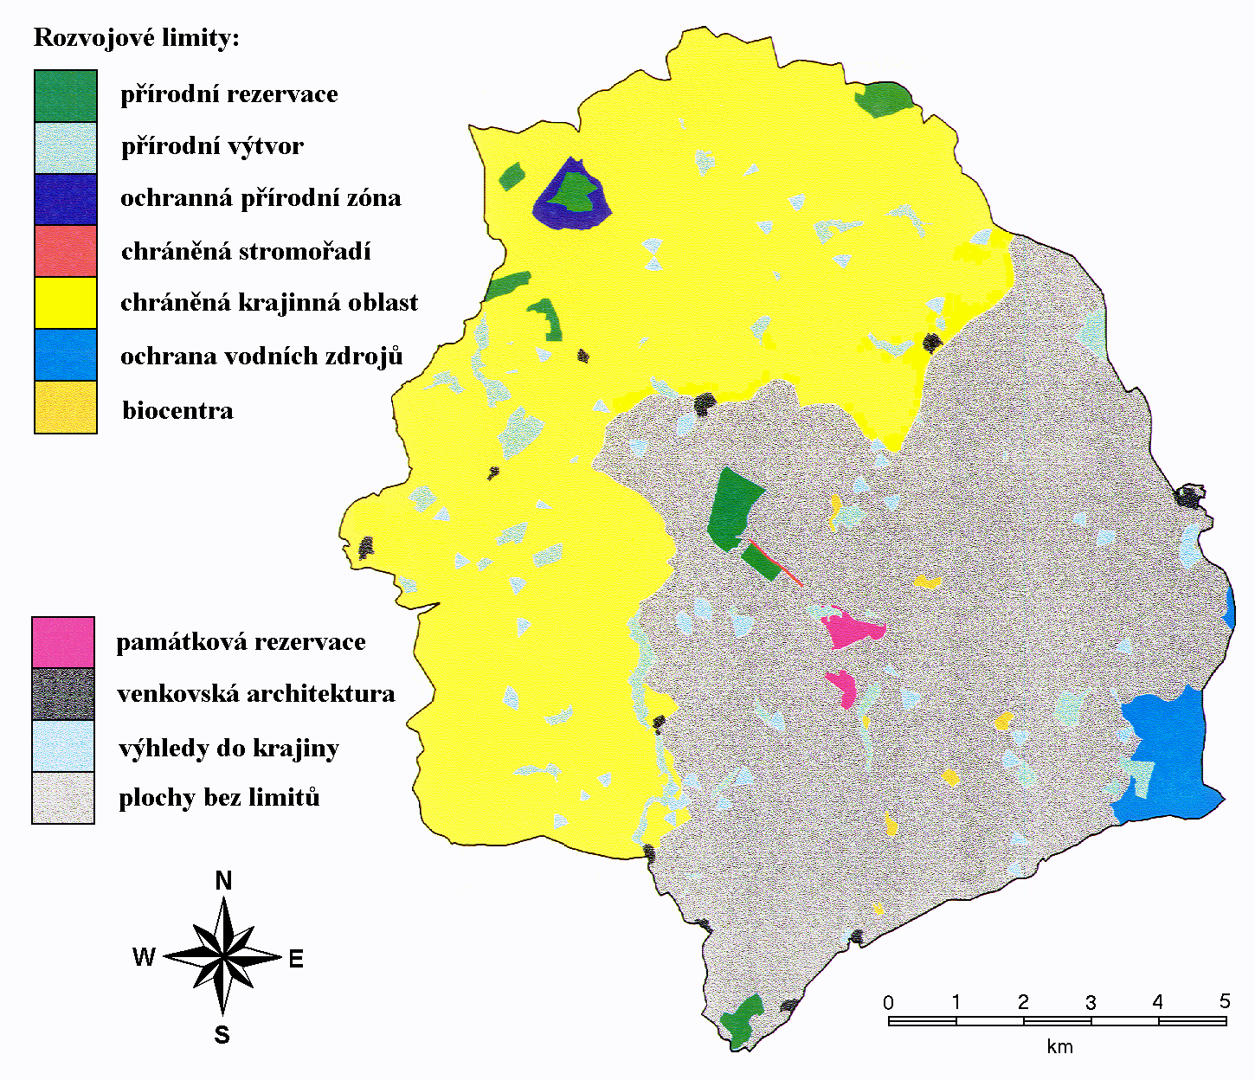
Humánní struktura krajiny
Aspekty: Prostorový
Prostorové rozmístění zájmů a omezení = sociální a rozvojové limity
zájmy státu (příroda, infrastruktura)
regionální a obecní zájmy (voda)
technická a technologická omezení
investiční zájmy a limity, stavební uzávěry
individuální zájmy

Slide 27
2.Hranice krajiny

Slide 28
hranice
Krajina je jednotou spojitosti i nespojitosti – při detailním pohledu se rozpadá na menší systémy
Hranice je projevem vnitřní nespojitosti
Hranice je tím výraznější, čím je více rozdílů v parametrech oddělovaných krajin

Slide 29
Zjišťování krajinných hranic
Interpolací – střed mezi dvěma str.
Extrapolací – odhad,kam až sahá vlastnost
Výběrem nejvýraznější komponenty např. podle bioty

Slide 30
3. Relativní homogenita
Krajina (gs.) se nadané rozlišovací úrovni vyznačuje vnitřní stejnorodostí ve faktorech, na základě kterých byla vymezena
entropie – míra rozrůzněnosti

Slide 31
4. Geneze, vznik
Gs. Vzniká po změnách vnějších faktorů, které vedly k rozrušení původní struktury a změně invariantu
Vznik
evolucí - oteplování, zkulturňování, vrásnění
revolucí – vyzdvižení kry, sesuv, sopečná činnost

